Slide 1
数字移动通信
第五章 抗衰落技术 – 2
自适应均衡技术

Slide 2
上次课重点回顾
1、分集技术的基本思想是什么？
2、典型的分集方式有哪些？
3、合并方式可以分为哪几种类型？
4、分集技术的代价？分集技术是否一定能解决信号衰落问题？
Notes:
接收端对收到的经过多个相互独立路径传输的信号（携带同一信息）进行特定处理。减小衰落的深度与持续时间对信号传输的不利影响

Slide 3
第5章 抗衰落技术
内容提要
5.1 抗衰落技术的基本原理
5.2 分集技术
5.3 自适应均衡技术
5.4 多径信号的分离与合并
5.5 发射分集与空时编码
第一次课
第二次课
第三次课

Slide 4
本次课要解决的主要问题及学习要求
1、 均衡技术的基本原理是什么？
2、 均衡器有哪些分类？
3、 典型的自适应均衡器算法有哪些？
4、 如何针对特定信道条件来设计均衡器参数？
要求：
1. 理解自适应均衡原理。
2. 了解自适应均衡器的实现方法及应用。
重点：自适应均衡原理
难点：均衡算法的理论分析

Slide 5
本次课的教学内容
5.3.1 自适应均衡原理
5.3.2 均衡器类型
5.3.3 均衡算法
5.3.4 自适应均衡器的应用

Slide 6
一、自适应均衡原理
1、均衡技术的作用
信道的多径分布 → 相关带宽
从时域上看，多径引起？
从频域上看，多径引起？
码间串扰是移动无线信道中传输高速率数据的主要障碍，而均衡（Equalization）技术可克服码间串扰。
码间串扰
频率选择性衰落
Notes:
均衡技术可以起到什么作用？

Slide 7
一、自适应均衡原理
2、均衡的定义
从广义上讲，均衡指任何可以用来削弱码间串扰的信号处理方法。
思考：为什么要采用自适应均衡？
由于移动无线信道的时变特性，要求均衡器能够实时跟踪信道的变化 → 自适应均衡器（Adaptive Equalizer）。
Notes:
什么是均衡技术？

Slide 8
一、自适应均衡原理
2、均衡的定义
出发点：
方法：
目标：
对移动信道特性进行均衡，矫正信道传输函数使其满足无失真传输条件。
接收端产生与信道相反的特性，抵消时变多径传播特性引起的码间串扰。
消除信道的选择性（如频、时、空等）。

Slide 9
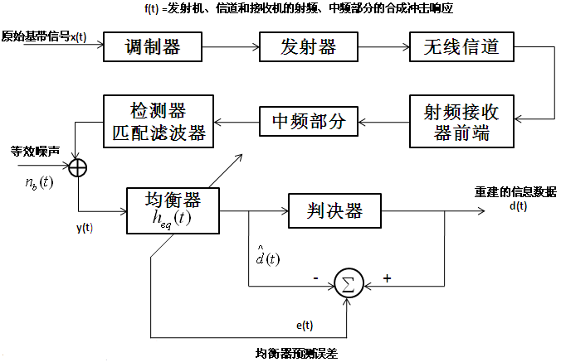
一、自适应均衡原理
3、自适应均衡器的工作原理
f(t )是等效的基带冲激响应，综合反映了发射机、信道和接收机的射频、中频部分总的冲击响应。

Slide 10
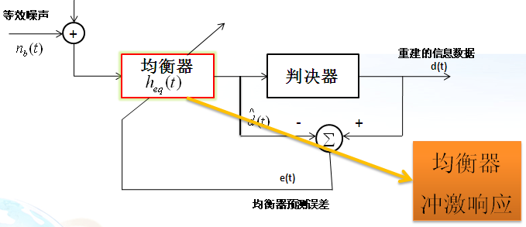
一、自适应均衡原理
3、自适应均衡器的工作原理
均衡器的输入为：
f (t)：等效信道冲激响应
n_{b}(t)：均衡器输入端的等效基带噪声

Slide 11

一、自适应均衡原理
3、自适应均衡器的工作原理
g(t)是发射机、信道、接收机的射频及中频部分和均衡器四者的等效冲激响应。
均衡器的输出为：

Slide 12

一、自适应均衡原理
3、自适应均衡器的工作原理
思考：均衡器期望的输出信号是什么？
期望输出原始信息x(t)
思考：对g(t)有什么要求呢？

Slide 13

一、自适应均衡原理
3、自适应均衡器的工作原理
假定n_{b}(t)= 0，则从时域看，要求：
从频域看，要求：
均衡器实际上是传输信道的反向滤波器。

Slide 14
一、自适应均衡原理
3、自适应均衡器的工作原理
思考：如果传输信道具有频率选择性
对频率衰落大的部分，如何处理？
对频率衰落小的部分，如何处理？
总体效果怎么样？
使得收到的信号频谱各部分的衰落趋于平坦，相位趋于线性。

Slide 15

一、自适应均衡原理
4、自适应调整的实现
核心思想：利用误差信号e(t)对自适应均衡器进行训练，调节均衡器的权系数，使得代价函数最小。
Notes:
如何实现自适应调整？

Slide 16

一、自适应均衡原理
4、自适应调整的实现
在经典的滤波理论中，最常用的代价函数是期望输出值和均衡器实际输出值之间的均方差(MSE)，它可表示为E[e(k)e*(k)]，即采用最小均方误差准则。
思考：如果想要求解均衡器系数，需要已知什么？
需要已知期望信号
实际中：已知训练序列（training sequence）

Slide 17
二、自适应均衡器工作过程
1、自适应均衡器工作模式
训练模式：发射信号中包含已知的训练序列，以便均衡器根据信道特性调整滤波器系数。
跟踪模式：在训练序列后传送用户数据，均衡器将通过自适应算法来修正滤波器系数，不断跟踪信道变化并作出补偿。

Slide 18
二、自适应均衡器工作过程
2、发送数据格式
训练序列有哪些设计要求？
在最差的信道条件下，均衡器也能通过该序列获得正确的滤波系数。
训练结束后，均衡器的滤波系数已经接近于最佳值。
同步头
训练
数据
训练
数据
Notes:
如何设计发送数据格式？

Slide 19
二、自适应均衡器工作过程
2、发送数据格式
典型数据通信帧结构

Slide 20
二、自适应均衡器工作过程
实例分析：GSM系统帧结构
2、发送数据格式

Slide 21
3、需要进一步思考的问题
二、自适应均衡器工作过程
问题1：训练序列的长度会影响什么？
训练序列的长度影响均衡效果
问题2：训练序列的长度变长，均衡器性能变好，缺点是什么？
数据传输效率下降（因为训练序列不携带有效信息）
需要在性能与数据传输效率之间进行折衷

Slide 22
3、需要进一步思考的问题
二、自适应均衡器工作过程
问题3：为什么要不断地发送训练序列，发一次不行吗？
信道的时变性要求不能发一次
发送训练序列的频率与信道的时变性有关

Slide 23
本次课的教学内容
5.3.1 自适应均衡原理
5.3.2 均衡器类型
5.3.3 均衡算法
5.3.4 自适应均衡器的应用

Slide 24
三、均衡器的分类
1、按照均衡器输出是否用于反馈的分类
线性均衡：均衡器的输出d(t)未应用于均衡器的反馈逻辑中。
非线性均衡：均衡器的输出d(t)被应用于反馈逻辑中，并影响了均衡器的后续输出。

Slide 25
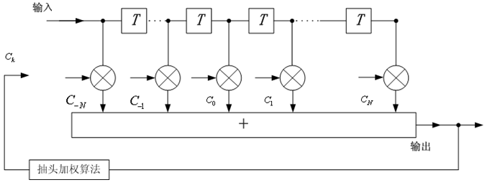
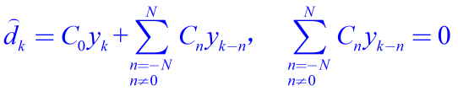
（1）线性均衡器
1、按照均衡器输出是否用于反馈的分类
基本原理：调节权系数使其它时刻信号的总和为零

Slide 26
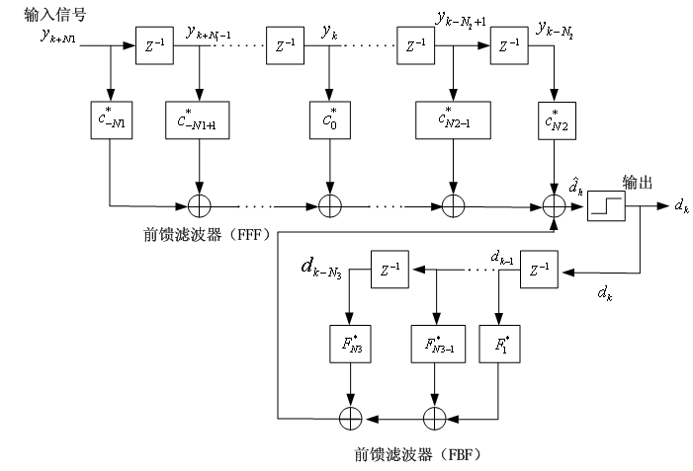
（2）非线性均衡器 以判决反馈均衡器(DFE，Decision Feedback Equalizer)为例
1、按照均衡器输出是否用于反馈的分类
概念：均衡器的输出被应用于反馈逻辑中，影响了后续的输出结果。
后馈滤波器
Notes:
DFE: Decision feedback equalization

Slide 27

1、按照均衡器输出是否用于反馈的分类
（2）非线性均衡器
基本思路：一旦一个信息符号被检测判定后，就可在检测后续符号之前预测并消除由这个信息符号带来的码间串扰。
实现：由一个前馈滤波器(FFF)和一个后馈滤波器(FBF)组成横向滤波器结构实现。
均衡器的输出为：
Notes:
当信道失真太严重以致线性均衡器不易处理时，采用非线性均衡器处理会比较好。当信道中有深度频谱衰落时，用线性均衡器不能取得满意的效果，这是因为了补偿频谱失真，线性均衡器会对出现深衰落的那段频谱及近旁的频谱产生很大的增益，从而不能有效的补偿信道的衰落特性。
判决反馈均衡既可以直接由横向滤波器实现，也可以由格型滤波器实现。
判决反馈均衡器的最小均方差总比基于横向滤波器结构的线性均衡器的最小均方差要小。因此，当频谱衰落较平坦时，线性横向均衡器会良好地工作；而当频谱衰落严重不均时，线性横向均衡器的性能会恶化，而采用DFE的均衡器则明显优于采用线性横向均衡器的。因而，判决反馈均衡更适合于有严重失真的无线信道。
判决反馈均衡的另一形式称为预测DFE。像传统DFE一样，它也有一个前馈滤波器FFF。可是，其FBF是由被检测器的输出和FFF的输出之差驱动的。因为它预测了包含在FFF中的噪声和残留的码间干扰，并减去了经过一段反馈延迟后的检测器的输出，因而这里把FBF称为噪声预测器。预测DFE中的FBF也可以用格型结构来实现。这时，可以用RLS格型算法产生快速收敛。

Slide 28
1、按照均衡器输出是否用于反馈的分类
思考：线性均衡器和非线性均衡器的适用场合有何区别？
当信道中有深度频谱衰落时，线性均衡器会对出现深衰落的那段频谱及近旁的频谱产生很大的增益，从而不能有效地补偿信道的衰落特性。
线性均衡器适用于谱衰落较平坦的信道；
非线性均衡器适用于频谱衰落严重不均的信道。
Notes:
判决反馈均衡的另一形式称为预测DFE。像传统DFE一样，它也有一个前馈滤波器FFF。可是，其FBF是由被检测器的输出和FFF的输出之差驱动的。因为它预测了包含在FFF中的噪声和残留的码间干扰，并减去了经过一段反馈延迟后的检测器的输出，因而这里把FBF称为噪声预测器。预测DFE中的FBF也可以用格型结构来实现。这时，可以用RLS格型算法产生快速收敛。

Slide 29
2、按照检测级别分类
码片均衡器：在码片级进行均衡，只能采用线性均衡，在码片级无法判决。
符号均衡器：逐个符号进行判决，然后去除每个符号的码间串扰。
序列均衡器：进行符号序列检测判决，然后去除码间串扰。

Slide 30
3、按照频谱效率分类
基于训练序列的均衡：发射端发送训练序列，接收端根据此训练序列对均衡器进行调整。
盲均衡 ：不需要训练序列，利用发射信号特性进行调整，频谱利用率高，但收敛速率慢，目前在实际中难以较好地应用。
半盲均衡：初始引导调节均衡器参数，随后在同步接收的前提下自主调节系数，效率居中。

Slide 31
本次课的教学内容
5.3.1 自适应均衡原理
5.3.2 均衡器类型
5.3.3 均衡算法
5.3.4 自适应均衡器的应用

Slide 32
四、均衡算法
1、均衡算法的定义
在给定均衡准则下，调节均衡器抽头系数（权重）以实现均衡准则要求的方法称为均衡算法。
2、衡量均衡算法优劣的主要指标
收敛速度
运算量
数值特性
Notes:
均衡算法有什么作用？
如何衡量均衡算法的优劣？

Slide 33
四、均衡算法
3、均衡准则－ 权系数的优化准则
最小峰值失真准则：使码间串扰值最小。
最大失真定义为均衡器输出端的最大码间串扰。
要求使最大失真最小化。
最小均方误差（LMS）准则：k时刻均衡器期望输出值和实际输出值间的均方误差E[e(k)e*(k)]最小化。
Notes:
均衡算法：
在给定均衡准则下，如何调节 加权系数以实现均衡准则的要求的方法，则称为均衡算法。
指标：收敛速度、运算量。
由于最小均方误差是建立在波形度量上的准则，所以，均方误差极小值均衡算法的性能将优于峰值失真极小值的均衡算法。这也是均方误差准则及算法得到广泛应用的原因。

Slide 34


四、均衡算法
4、LMS算法原理
（1）目标
y(k)：均衡器输入信号
w(k) ：均衡器抽头系数
思考：为什么实现最小均方误差，即可得到合适均衡器系数？
当均衡器的输入与期望输出一定时，均方差由谁决定?

Slide 35
四、均衡算法
4、LMS算法原理
当均衡器的输入与期望输出一定时，均方差由谁决定?
此时，均方差由权重向量w决定，使得均方差最小的w就是最优的权重向量，即可尽可能减小多径的影响。

Slide 36
本次课的教学内容
5.3.1 自适应均衡原理
5.3.2 均衡器类型
5.3.3 均衡算法
5.3.4 自适应均衡器的应用

Slide 37
五、 自适应均衡的应用
1、需要使用自适应均衡技术的场景
当传输信号经历频率选择性衰落且时变，收端需要采用自适应均衡等抗衰落技术。
实际问题：
短波信道多径时延典型值为2~5ms，单载波传输，码元速率为2400波特时，是否需要采用均衡技术？
Notes:
什么情况下需要使用自适应均衡技术？

Slide 38
五、 自适应均衡的应用
1、需要使用自适应均衡技术的场景
解决思路：
码元速率为2400波特 -> 码元宽度为
短波信道多径时延典型值为2~5ms -> 多径干扰非常严重 -> 需要采用均衡技术！

Slide 39
2、数据传输格式中的帧长的设置
五、 自适应均衡的应用
实际问题：900MHz移动通信信道，移动台的移动速率为80km/h，假定符号速率为24.3千个/秒，不用更新均衡器的传输符号数目是多少？
解决思路：
移动速度+工作频率 -> 最大多普勒频移 -> 相关时间
相关时间 -> 不用更新均衡器的传输符号数目
Notes:
数据传输格式中的帧长如何设置？

Slide 40
2、数据传输格式中的帧长的设置
五、 自适应均衡的应用
多普勒扩展
fm=v×f/c=(80000/3600) ×900×10⁶/3×10⁸
= 66.67Hz
相关时间

Slide 41
五、 自适应均衡的应用
2、数据传输格式中的帧长的设置
同步头
训练
数据
训练
数据
保证一个（训练+数据）帧长范围内信道特性基本不变，其时长应小于2.687ms。
若R_{s}=24.3kbps，则可传送的符号个数为：
N_{b} = R_{s}×T_{c} = 65个符号

Slide 42
小结
均衡技术的基本原理是什么？
均衡器可通过哪些方式进行分类？
典型的自适应均衡器算法有哪些？
如何针对特定信道条件进行均衡器参数设计？

Slide 43
作业与思考题
作业
P135.
10
思考题：除了前面所讨论的采用分散传输方式的分集方法，是否还有其它分离多径的方法？

Slide 44
数字移动通信
谢谢！

